Slide 1


Euro
Prediction
By: Achmad Abdillah Ghifari

Slide 2



Tujuan
Untuk menganalisa tren nilai tukar Euro Pada 1 bulan terakhir
mengembangkan model prediktif yang dapat meramalkan pergerakan nilai tukar Euro di masa depan
Memberikan wawasan berbasis data untuk mendukung pengambilan keputusan bagi Pertamina dan pihak yang membutuhkan

Slide 3
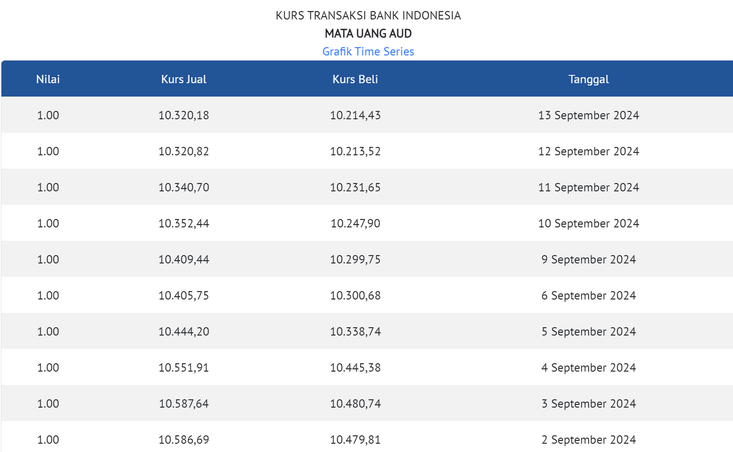
Sumber Data
Website Bank Indonesia

Slide 4
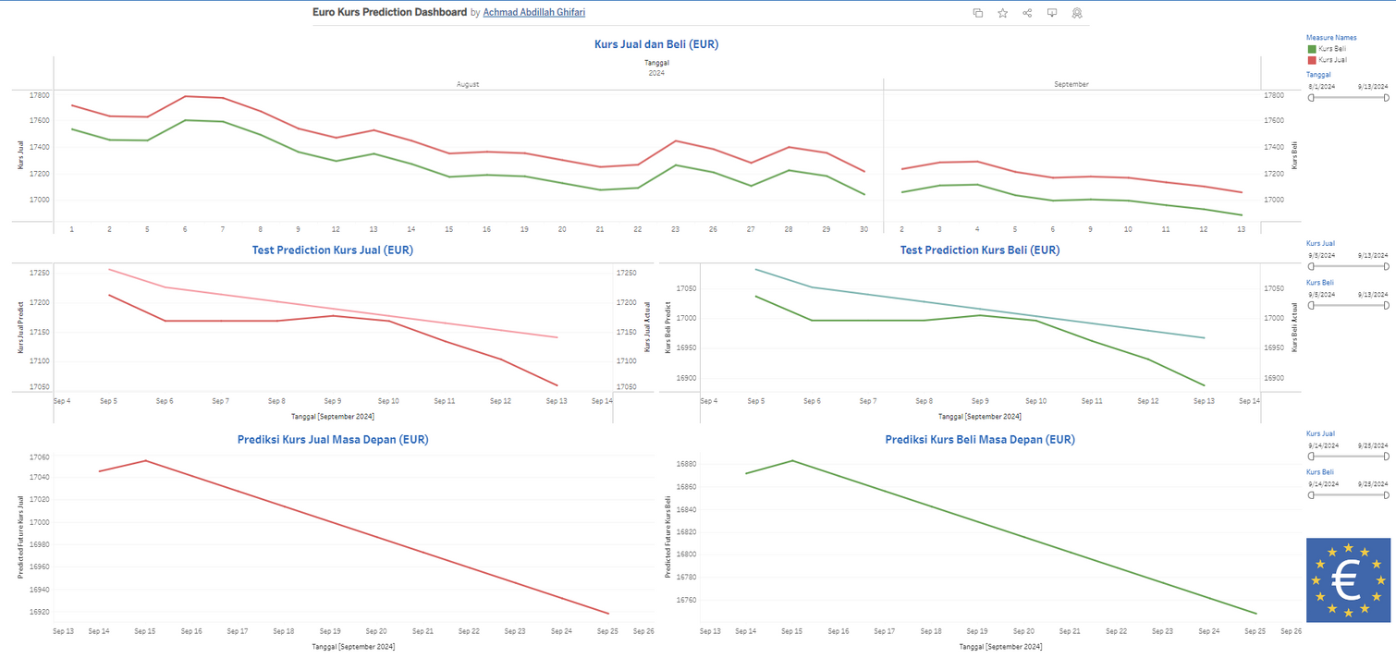
dashboard and data analysis
TABLEAU LINK

Slide 5
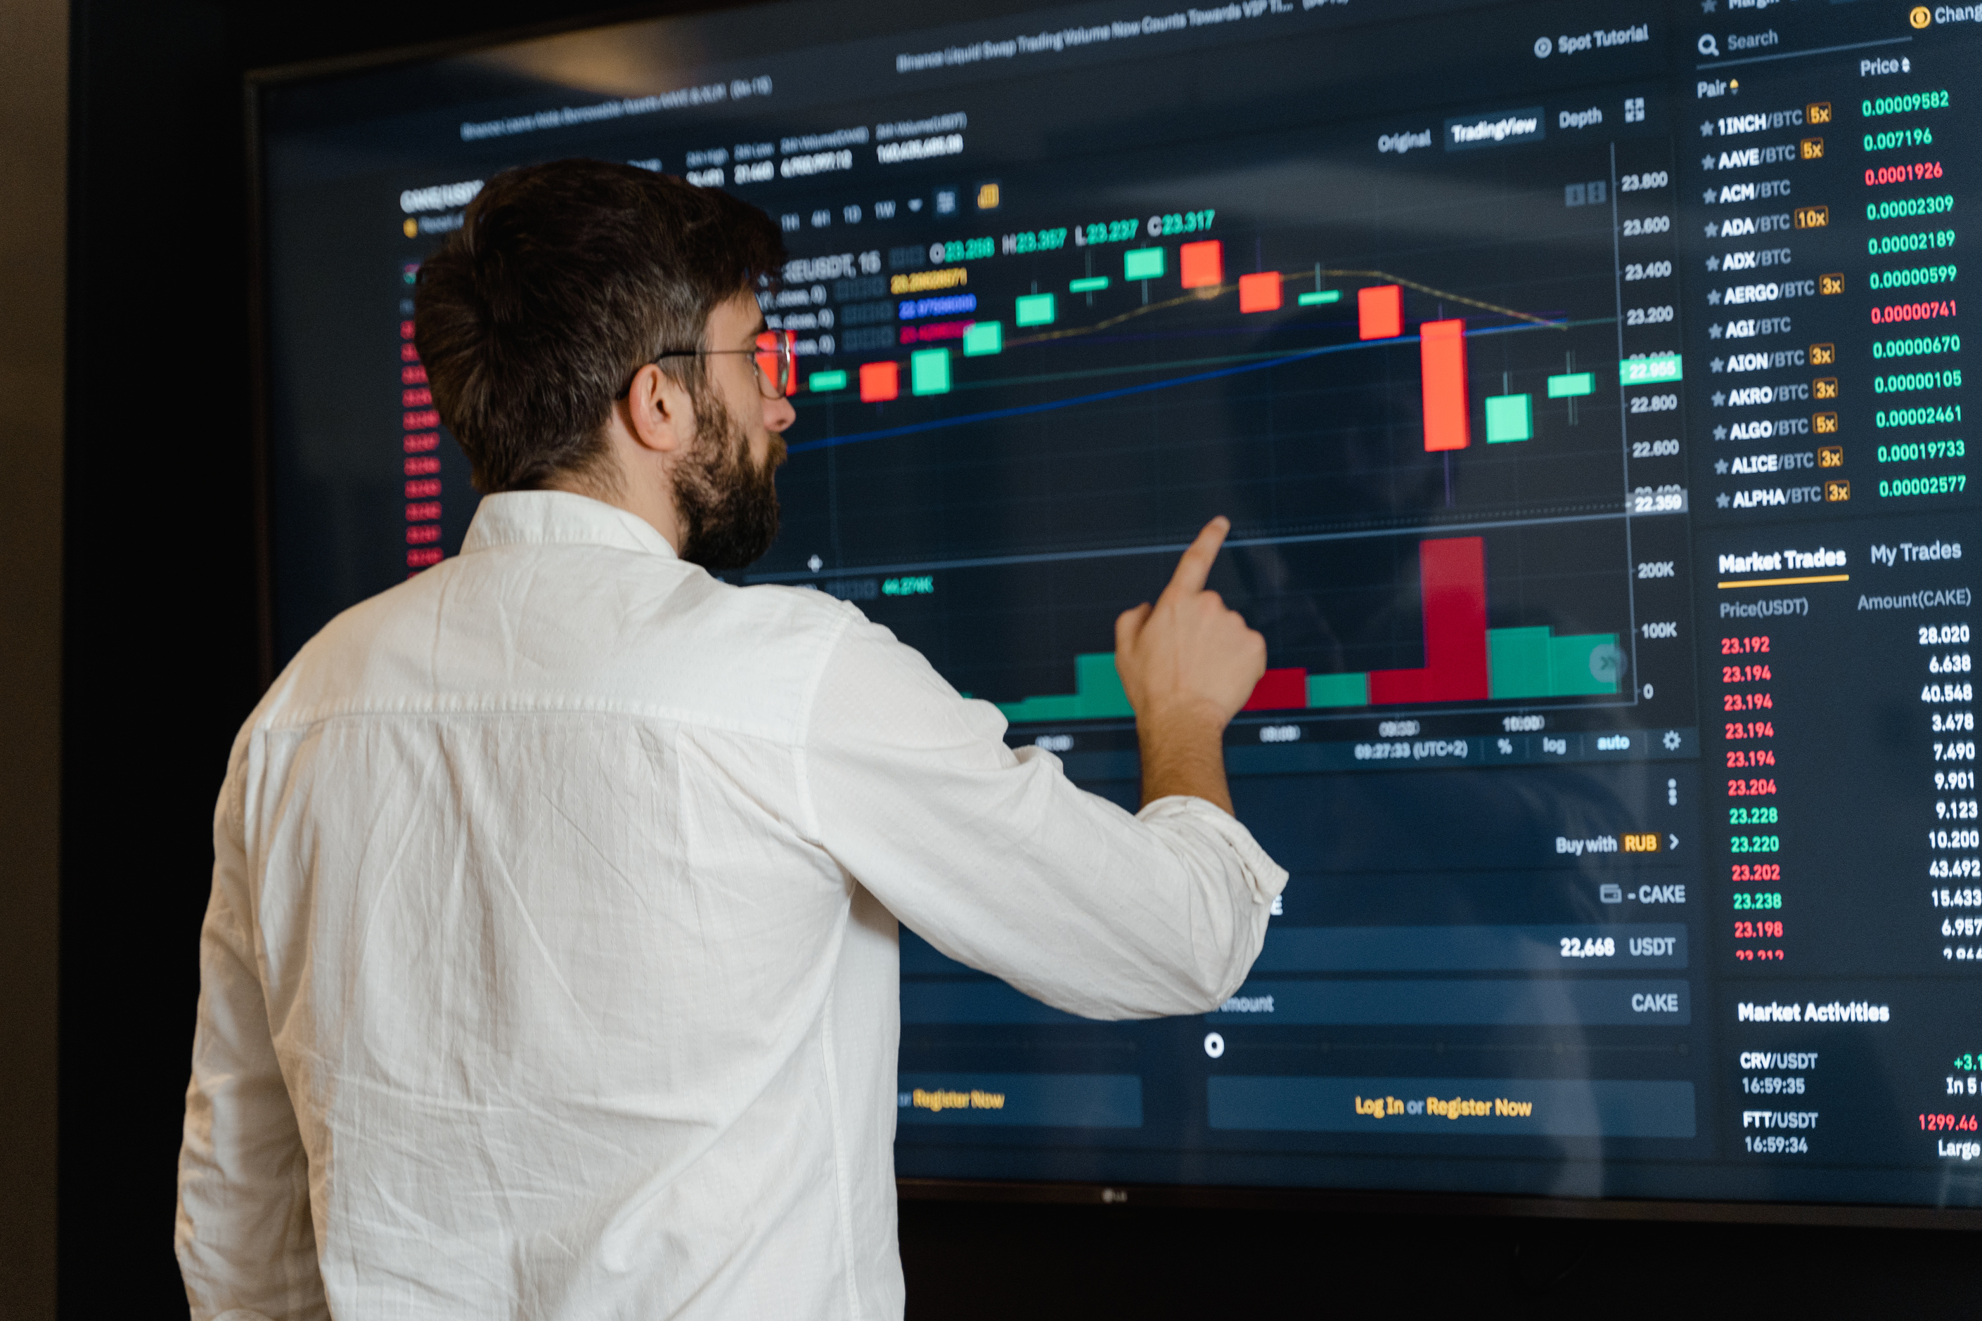
Pembuatan Model Predictive
Model yang Digunakan: AutoRegressive Integrated Moving Average/ARIMA
Akurasi Model = Mean Absolute Error: 40 unit / 0.23%
(Rata-rata nilai prediksi model berbeda dengan kurs jual Euro yang sebenarnya sebanyak 40 unit atau 0.23% dari nilai kurs asli.)

Slide 6

Project Github
Github Link

Slide 7



REKOMENDASI BISNIS
Efek Kepada Eksport dan Import
Cost Saving dengan Hedging
Penurunan Kurs Euro
Menurut prediksi, Kurs Euro diperkirakan akan mengalami penurunan dalam jangka pendek
Jika Pertamina melakukan import atau eksport produk dari eropa maka Pertamina dapat mengimpor produk lebih murah dan menjual produk mereka lebih mahal
Pertamina dapat menggunakan hedging untuk mengunci nilai tukar euro pada nilai terendah sesuai dengan hasil prediksi

Slide 8
Terima Kasih
Note: Hasil ini didasarkan pada model prediktif dan mungkin tidak mencerminkan hasil aktual di masa depan.

